Slide 1

2025-26年度
クラブ公共イメージ（広報）委員長会議
クラブへのお願い事項
公共イメージ委員会

Slide 2
本日皆様にお願いしたいことⅠ
今すぐ出来ることから始めましょう！
スマホで地区HPを開きましょう（「2610地区」などと検索）
地区HPをパソコンやスマホのお気に入りなどに追加して、最低月１回（ガバナー月信が発信される月初など）は閲覧しましょう
My RotaryやJAPAN Portal Siteを開く際も地区HPから入りましょう

Slide 3
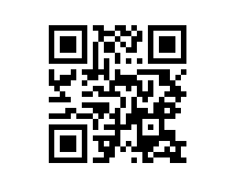
第2610地区ホームページ
https://rotary2610.gr.jp/

Slide 4
本日皆様にお願いしたいことⅡ
SNS（FacebookやInstagramなど）にクラブのページを開設しましょう（個人のページに追加する形でもできます）
地区のSNSページをフォローしましょう
クラブの活動（例会や奉仕活動）をＳＮＳで積極的に発信（投稿）しましょう
その投稿に＃（ハッシュタグ）やメンション付けをして、地区HPの「最新SNS投稿」のコーナーに掲載されるようにしましょう（個人の投稿も可能です）

Slide 5
本日皆様にお願いしたいことⅢ
「ロゴのクイックガイド」などを参照して、ロータリーブランドイメージの確立化に努めましょう

Slide 6
ブランドイメージを確立するために守っていただきたいこと

Slide 7


必ずクラブ名を入れて使用する！
以前のロータリーロゴは使用しないでください！

Slide 8

周囲には「Rotary」の「R」と同じ高さの余白を設ける！
詳細：My Rotaryのロゴのクイックガイドを参照のこと！
⇩
https://brandcenter.rotary.org/ja-jp/asset?id=118066331&lang=JA

Slide 9

誇りのシンボル
誇りのシンボル」と呼ばれるこの歯車は、第二のロゴと見なされるべきものです。使用する際は、クラブ名入りの公式ロゴを近接位置に表示すべきです。誇りのシンボルに簡易バージョンはありません。
例外としてSNSのアイコンに使用することは可

Slide 10
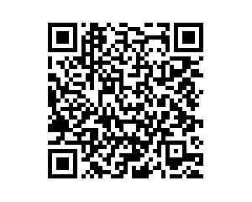
ロゴとグラフィックガイドライン
（ロゴのクイックガイド、テンプレート、色、タイポグラフィなどのリンク）
https://brandcenter.rotary.org/ja-jp/our-brand/brand-elements/logos-and-graphics

Slide 11
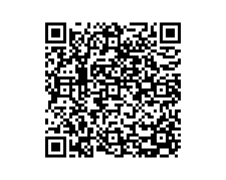
年次ＲＩ会長メッセージのページ（組み合わせロゴ、メッセージの画像、テンプレートへのリンク）
https://brandcenter.rotary.org/ja-jp/our-brand/brand-elements/voice-and-messaging/annual-ri-presidential-message

Slide 12
ブランドイメージの確立（まとめ）
公式ロゴ（or簡易ロゴ）にクラブ名を入れたものを使用する
（クラブ名以外入れない）
My Rotaryの「ブランドリソースセンター」を利用してクラブロゴを作成する（テンプレートが用意されています）
周囲に余白を設ける
「誇りのシンボル」を単独で使用しない（SNSアイコン以外）
古いロゴや古い「誇りのシンボル」は使用しない
できるところから変更していく：新年度の名刺、新たに発注する封筒、週報、ホームページなど→公式ロゴ旗、垂旗、演台など
この機会に見直しを！

Slide 13
ご清聴ありがとうございました
公共イメージ委員会

